Slide 1
인공지능 Term Project 3차 과제
인공지능 오목 게임
2016.04.08
1

Slide 2
개 요
인공지능 게임 시스템
인공지능을 이용하여 다양한 보드 게임을 컴퓨터가 플레이하는 여러 연구가 진행 중임
체스, 장기, 바둑 등
각 게임 알고리즘은 여러 분야의 복잡한 문제를 해결하는 데 도움이 됨
오목 게임을 구현함으로써 인공지능을 활용한 문제 해결 능력을 키울 수 있음
2

Slide 3
과제 목표
인공지능 오목 게임 시스템 구현
2차 과제를 확장하여 오목 게임 시스템 구현
사용자와 대결하는 인공지능 게임 시스템 구현
3

Slide 4
오목
오목의 게임 규칙 및 제한 사항
컴퓨터와 사용자가 번갈아 가며 한 번씩 돌을 놓음
가로/세로/대각선 총 4방향 중 연속된 5개의 돌을 먼저 놓는 쪽이 승리함
오목 규칙 – 일반 룰 추가
컴퓨터가 흑돌(○)을 잡고 먼저 시작함
사용자는 백돌(●)을 사용
판의 크기는 15*15
컴퓨터의 착수 시간을 3초로 제한
4

Slide 5
오목 규칙 - 일반 룰
일반 룰 적용
오목 게임에서 가장 일반적으로 통용되는 규칙
선수인 흑의 유리함을 제한하기 위해 적용
흑, 백 모두 3*3위치에 착수할 수 없음
흑, 백 모두 4*4위치에 착수 가능
장목(6목 이상의 돌이 연속되는 경우)은 가능하되, 승패에는 영향 없음
5

Slide 6
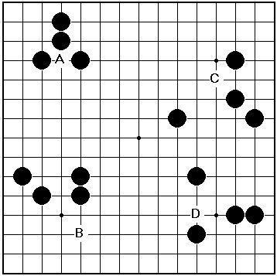
3*3과 4*4
3*3의 정의
한 수를 추가했을 때, 좌우가 막히지 않은 4개의 돌이 연속되는 모양을 삼(三)이라 정의
3*3은 삼(三)이 한 수에 동시에 만들어지는 곳을 의미
4*4의 정의
4개의 돌이 연속된 모양을 사(四)라 정의
4*4는 한 수에 사(四)가 동시에 만들어지는 곳을 의미
A, B, C, D 모두 3*3이며,
해당 위치에 착수할 수 없음
6

Slide 7
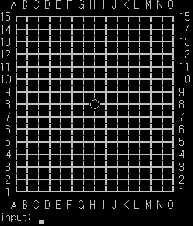
입력과 출력
입/출력 예제
입력 메시지를 출력한 후, 사용자의 좌표를 표준 입력으로 입력 받음
돌의 좌표는 가로축 알파벳과 세로축 숫자로 표현함(예: C3)
바둑판의 상태를 출력한 후, 다시 입력 메시지를 출력하고 새로운 좌표를 입력 받는 과정을 반복함
승부가 나거나 무승부인 경우 결과를 표시하고 프로그램을 종료함
7
Notes:
7

Slide 8
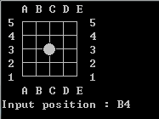
예제 시나리오 (1/3)
초기 화면 출력 및 입력
게임을 시작하면 컴퓨터가 먼저 착수 (아래 예에서는 C3에 착수)
착수 후, 오목판 및 입력 메시지 출력
사용자는 두고 싶은 좌표를 입력 (아래 예에서는 B4를 입력)
8

Slide 9
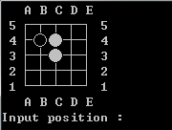
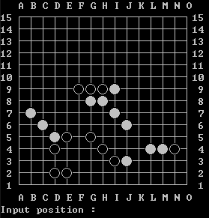
예제 시나리오 (2/3)
사용자 입력 후 결과 출력
아래 예제에서 사용자가 B4에 돌을 놓음
그 후, C4 위치에 컴퓨터가 돌을 놓음
이 상황에 대한 결과 출력
이후 사용자는 다시 놓을 곳을 입력하여야 함 (위 그림)
사용자가 3*3 에 착수했을 경우 재입력 요청 (아래 그림, I8을 입력한 경우)
본 과정이 반복됨
9

Slide 10
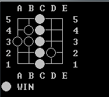
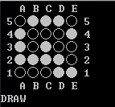
예제 시나리오 (3/3)
승부가 났을 경우 화면 출력
어느 쪽이든 먼저 5개를 연달아 두면 그 쪽의 승리가 확정되며 게임이 끝남
게임이 끝날 때 어느 쪽이 승리했다는 메시지를 출력한 후 종료함
무승부 시 화면 출력
오른쪽 화면처럼 둘 수 있는 모든 곳에 돌을 놓아 더 이상 진행이 불가능한 경우
양쪽 모두 5개를 연달아 두지 못하였으므로 무승부임
무승부 메시지를 출력한 후 종료함
10

Slide 11
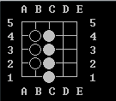
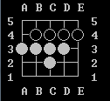
오목 구현 방법 예시 (1/4)
현재 상황 인식
다음 수를 놓기 위하여 오목판 위에 놓여진 돌들의 현재 상황 인식
인식한 상황을 컴퓨터 메모리 상에 적절한 자료구조로 표현
공격이 가능한 상황
방어가 필요하지 않은 경우, 혹은 오목을 완성할 수 있는 경우 공격
백돌을 A4에 두어 오목을 완성 시킬 수 있음 (오른쪽 그림)
방어가 필요한 상황
4개의 흑돌이 놓여진 상황에서는 방어할 필요가 있음
오목을 완성시켜 게임을 끝낼 수 없음
백돌을 C5에 두어 흑의 오목이 완성 되는 것을 방어해야 함 (왼쪽 그림)
상황 인식 예제
○: 인간 ●: 컴퓨터
11

Slide 12
오목 구현 방법 예시 (2/4)
다음 수에 대한 시뮬레이션
다음 수를 놓기 위하여 가능한 후보 위치에 대한 시뮬레이션 수행
다음 수를 놓았을 때 상대의 상황
다음 수를 놓았을 때 본인의 상황
방어가 필요한 상황
사용자의 상황이 연속 다섯 개의 돌을 놓을 수 있을 때
공격이 가능한 상황
사용자의 상황이 연속 다섯 개의 돌을 놓을 수 없으며, 컴퓨터의 상황이 연속 세 개 또는 네 개 또는 다섯 개의 돌을 놓을 수 있을 때
: 가능한 후보
오목돌을 놓았을 때,
본인의 상황이 승리 또는 패배 인지 시뮬레이션하고 승리하는 방향으로 진행
○: 인간 ●: 컴퓨터
12

Slide 13

오목 구현 방법 예시 (3/4)
다음 수에 대한 시뮬레이션
3*3 체크
전체 흑돌과 백돌의 위치를 파악하여 3*3이 될 수 있는 좌표 탐색
흑 차례의 경우 착수할 좌표를 결정할 때, 3*3 좌표는 배제하도록 구현
백 차례의 경우 사용자가 3*3 좌표에 착수하면 에러메시지와 함께 좌표 재입력 요구
: 3*3 의 좌표
: 오른쪽(N4)이 막혀
있으므로, 3*3이 아님
13

Slide 14
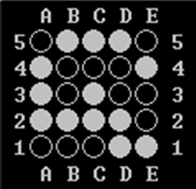
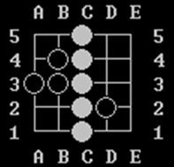
오목 구현 방법 예시 (4/4)
게임 종료 시점 판단
사용자 또는 컴퓨터가 돌을 둔 경우에 상황을 인식해야 함
인식한 상황을 기반으로 게임의 종료 시점 여부를 판단
둘 수 있는 모든 곳에 돌을 모두 놓아 게임 진행이 불가능한 경우 (왼쪽 그림)
사용자 또는 컴퓨터가 연속으로 돌을 다섯 개 놓은 경우 (오른쪽 그림)
방법론 개선 및 확장
예시로 제안된 방법 외에 다양한 알고리즘으로 개선할 수 있음
여러 가지 경우를 고려하여 효과적인 알고리즘을 제안하는 팀에 가산점 부여
○: 인간 ●: 컴퓨터
14

Slide 15
실행 시간
컴퓨터의 착수 시간은 3초 이내로 제한
플레이어가 착수한 직후부터 컴퓨터가 착수할 때 까지 걸리는 시간을 측정
컴퓨터의 착수 시간은 3초로 제한
15

Slide 16
점수 배점
1차: 10점
보고서 5점
구현 5점
2차: 15점
보고서 5점
구현 5점
게임 규칙 구현 5점
3차: 20점
보고서 5점
구현 5점
게임 규칙 구현 5점
착수 시간 5점
최종 프로젝트: 55점
프로젝트 보고서(10장 내외) 15점
기타(방법론, 알고리즘 제안 등) 10점
토너먼트 승률 점수 30점
16

Slide 17
감점 요인
지각 제출
보고서 지각 제출 -1점
소스코드 지각 제출 -1점
구현 점수
게임 규칙 미구현 -2점
기본적인 사항 잘못 구현 (입/출력, 판의 크기, 돌의 색 등) -2점
실행시간 초과 3초당 -2점
17

Slide 18
개발 환경
사용 언어
C, C++, Java, Python
외부 라이브러리 사용 금지
표준 라이브러리만 사용
실행 환경
터미널 환경에서 표준 입출력으로 실행 가능해야 함
18

Slide 19
과제 제출 (1/2)
보고서 제출기한 및 방법
2016년 5월 4일 월요일 오후 9시까지 정통관 409호 앞 박스에 제출
보고서 필수 포함 항목
구현 환경(운영체제, 개발 언어 등)에 대한 요약
현재 상황 인식 방법에 대한 설명
다음 수에 대한 시뮬레이션 방법에 대한 설명
다른 방법으로 하였을 경우, 그에 대한 설명
착수 시간을 사용하는 비중에 대한 설명
착수 시간을 줄이는 방안에 대한 설명
Screenshot: 컴퓨터가 이긴 화면, 무승부인 화면, 3*3 을 인식하여 사용자의 입력을 취소한 화면 첨부
분량: 표지 제외하여 A4용지 3장 내외. 소스코드 포함 시 감점
19

Slide 20
과제 제출 (2/2)
소스코드 및 실행파일
제출 기한: 2016년 5월 4일 (월요일) 23:59까지
보고서 파일과 함께 압축하여 blackboard에 업로드
Visual studio C++로 작성한 과제 소스 제출시, 불필요한 파일 및 디렉토리 삭제 후 제출
참고: http://yowon009.tistory.com/494
실행 파일(.exe)은 release모드로 컴파일 후 제출
20
Notes:
20

